Slide 1
38ª SEGUNDONA · CENTRO DE ESTUDOS DR. CERVANTES CAPOROSSI
Cirurgia Bariátrica e Metabólica: Indicações Atuais, Técnica e Seguimento
Seleção do paciente, escolha entre as principais operações e seguimento longitudinal baseado em desfechos metabólicos, nutricionais e cirúrgicos
APRESENTAÇÃO
Bianca Curvo (R1-HSR)
ORIENTAÇÃO
Dr. Marcondes Costa Marques
PROGRAMA
PRM Cirurgia Geral — Hospital Santa Rosa e HGU / Serviço de Cirurgia Geral do Hospital Santa Helena / Secretaria Municipal de Saúde
DATA E LOCAL
07 de dezembro de 2026 · Cuiabá-MT
ARTIGO-BASE
Eisenberg D et al. 2022 ASMBS/IFSO: Indications for Metabolic and Bariatric Surgery. Surg Obes Relat Dis. 2022 [1]
Material didático — PRM Cirurgia Geral, 2026 · figuras originais de artigos em acesso aberto
1
Notes:
Bom dia a todos. Eu sou a Bianca, R1 do Santa Rosa, e hoje a gente vai falar de cirurgia bariátrica e metabólica, com orientação do Dr. Marcondes. O foco que o programa pediu é a seleção do paciente, a escolha entre as principais operações e o seguimento a longo prazo, olhando desfechos metabólicos, nutricionais e cirúrgicos. O artigo-base é a diretriz ASMBS/IFSO de 2022 [1], e eu vou contrapor sempre o que vale no Brasil.
[Tempo acumulado alvo ao fim deste slide: ~0 min 20 s]

Slide 2
PERGUNTAS-BÚSSOLA
Quatro perguntas orientam a aula
1
Em adultos com IMC de 30–34,9 kg/m² e diabetes tipo 2 ou outra comorbidade relevante, quais critérios justificam indicar cirurgia metabólica?
2
Como refluxo gastroesofágico, diabetes tipo 2, necessidade de perda ponderal e risco nutricional devem orientar a escolha entre gastrectomia vertical e bypass gástrico?
Seção 1 · resposta na seção 6
Seção 3 · resposta na seção 6
3
Quais estratégias perioperatórias reduzem vazamento, sangramento, tromboembolismo e complicações relacionadas à anatomia do procedimento?
4
Como organizar o seguimento vitalício, incluindo suplementação, rastreio laboratorial, saúde óssea, reganho ponderal e cirurgia revisional?
Seção 4 · resposta na seção 6
Seção 5 · resposta na seção 6
Mensagem Quem operar, qual operação, como operar com segurança e como seguir para sempre.
Ref.: [1, 25]
sumário
2
Notes:
A aula anda atrás de quatro perguntas-bússola do programa. [clique 1] A primeira é quando operar o paciente com IMC entre 30 e 34,9 que tem diabetes ou outra comorbidade, que é justamente onde a diretriz internacional e a norma brasileira divergem [1, 25]. [clique 2] A segunda é como refluxo, diabetes, necessidade de perda e risco nutricional escolhem entre sleeve e bypass. [clique 3] A terceira é o que reduz fístula, sangramento, trombose e complicação da anatomia. [clique 4] E a quarta é como organizar o seguimento para a vida toda. [clique 5] Juntando, é quem operar, qual operação, como operar e como seguir.
[Tempo acumulado alvo ao fim deste slide: ~1 min 5 s]

Slide 3
CASO DIDÁTICO · ABERTURA
Uma mulher com IMC 33,8 e diabetes fora da meta: operar, e com qual técnica?
Caso didático: dados dos ECRs, não paciente real [3, 4]
CASO DIDÁTICO · ABERTURA
PACIENTE
Mulher, 46 anos, IMC 33,8; menstrua; não fuma
Endocrinologia há 2 anos sem atingir a meta
DIABETES
DM2 há 6 anos, insulina basal, HbA1c 8,7%
Volta na escolha, no pós-operatório e no 4º ano
ESÔFAGO
Pirose diária e esofagite erosiva
Ela tem indicação no Brasil? Sleeve ou bypass?
MENSAGEM
Classe I + DM2 + esofagite: o caso cruza as quatro perguntas.
Ref.: [3, 4]
sumário
3
Notes:
Para amarrar a aula, uma paciente didática, montada com dados dos ensaios, não é paciente real [3, 4]. Mulher de 46 anos, IMC 33,8, diabetes há seis anos em metformina e insulina basal, HbA1c de 8,7%, e endocrinologia há dois anos sem chegar na meta. Só que ela também tem pirose diária e esofagite erosiva na endoscopia. Aí ficam duas perguntas: ela tem indicação no Brasil, e se tiver, sleeve ou bypass? Ela volta na escolha, no pós-operatório e no quarto ano. [clique 1: Dados do caso] [clique 2: Pergunta do caso] [clique 3: Tópico 1] [clique 4: Tópico 2] [clique 5: Tópico 3] [clique 6: Mensagem]
[Tempo acumulado alvo ao fim deste slide: ~1 min 50 s]

Slide 4
SUMÁRIO
Sumário
1
Indicações
4
Perioperatório e complicações
2
As operações na mesa
5
Seguimento vitalício
3
Sleeve × bypass
6
Respostas
Mensagem Da indicação ao seguimento vitalício, na ordem em que a decisão acontece.
4
Notes:
O roteiro tem seis seções. Primeiro a indicação, comparando ASMBS/IFSO, ADA e o CFM. Depois as operações na mesa, para todo mundo ter a anatomia na cabeça. Aí a escolha entre sleeve e bypass, que é o coração da segunda pergunta. Depois perioperatório e complicações, seguimento vitalício, e no fim as respostas, a forja e a tabela-mãe. [clique 1: Mensagem]
[Tempo acumulado alvo ao fim deste slide: ~2 min 15 s]

Slide 5
1 · INDICAÇÕES
No DM2 com IMC 30–34,9 as três fontes concordam; fora dele, o CFM é o mais restritivo
Situação | ASMBS/IFSO 2022–24 [1, 2] | ADA 2026 [15] | No Brasil: CFM [25, 26]
IMC ≥ 35 sem comorbidade | Recomendada (35–39,9: grau D) | Fora do escopo (diretriz de DM2) | ≥ 40: sim; 35–39,9: só com comorbidade
IMC 30–34,9 + DM2 | Recomendada (NE 2a, grau B) | Considerar (grau A) | Permitida, com falha clínica definida pela equipe
IMC 30–34,9 + outra comorbidade | Recomendada com uma comorbidade | Fora do escopo | Só com a lista fechada de condições graves
Asiáticos | Obesidade clínica com IMC ≥ 25 | ≥ 27,5 no DM2 | Sem limiar étnico
Mensagem Divergência entre fontes: a mesma paciente sem DM2 seria operada nos EUA e não no Brasil.
Ref.: [1, 2, 15, 25]
sumário
5
Notes:
Por 30 anos valeu o NIH de 1991: IMC 40, ou 35 com comorbidade [1]. A ASMBS/IFSO de 2022 recomenda operar com IMC 35 independentemente de comorbidade. [clique 1] No diabetes com IMC de 30 a 34,9 as três fontes andam juntas: ASMBS/IFSO recomenda, com nível 2a e grau B [2], a ADA dá grau A para considerar [15], e o CFM permite [25]. [clique 2] Só que fora do diabetes a ASMBS/IFSO aceita uma comorbidade qualquer, e o CFM só aceita uma lista fechada. [clique 3] Então a divergência é real e muda a conduta.
[Tempo acumulado alvo ao fim deste slide: ~3 min 15 s]

Slide 6
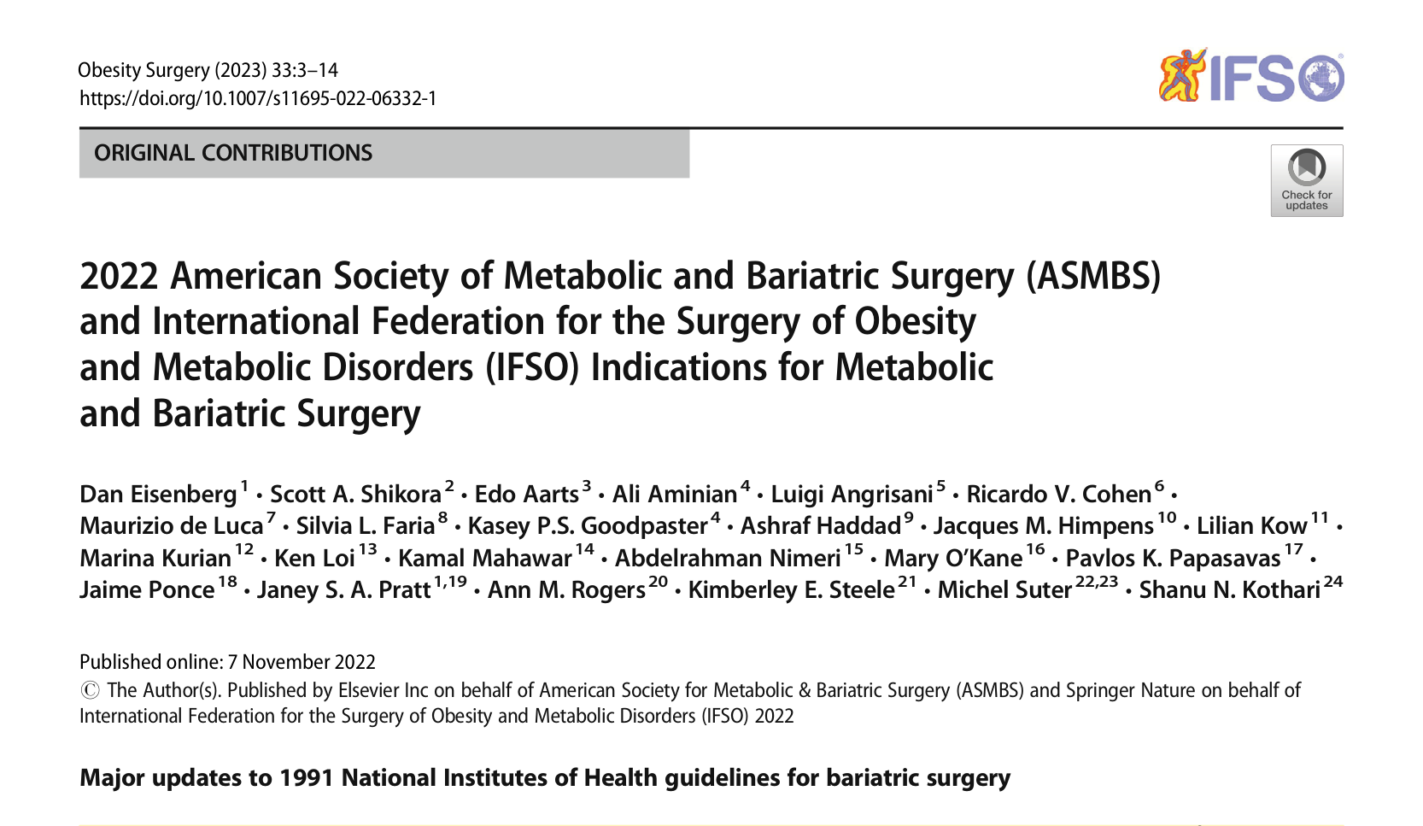
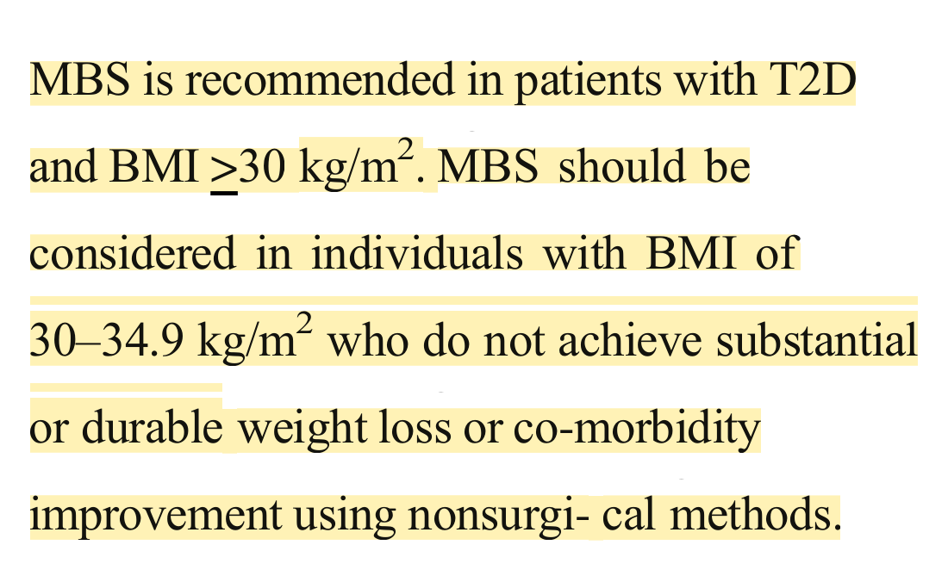
1 · INDICAÇÕES
A fonte: ASMBS/IFSO 2022 — recomendada no DM2 com IMC ≥ 30 kg/m²
TRADUÇÃO Recomendada no DM2 com IMC ≥ 30 kg/m²; deve ser considerada com IMC 30–34,9 kg/m² quando o tratamento não cirúrgico não traz perda de peso ou melhora de comorbidades substancial ou duradoura.
Fonte: Eisenberg et al., Obes Surg 2023 (ASMBS/IFSO 2022) [1] · print do artigo no PMC, marca-texto acrescentado
sumário
6
Notes:
Esse é o próprio texto da diretriz. O print vem da copublicação simultânea na Obesity Surgery, que é o mesmo texto da SOARD citada no programa [1]. [clique 1] Está ali: recomendada no diabetes com IMC a partir de 30, e considerada com IMC de 30 a 34,9 quando o tratamento não cirúrgico falha. [clique 2] A tradução fica embaixo.
[Tempo acumulado alvo ao fim deste slide: ~3 min 35 s]

Slide 7
1 · INDICAÇÕES
No Brasil, a classe I só opera com DM2 ou uma lista fechada de condições graves
Ponto | Resolução CFM 2.429/2025, alterada pela 2.470/2026
IMC 30–34,9 | DM2; DCV grave com lesão de órgão-alvo; DRC precoce no DM2; apneia grave; DHGNA com fibrose; indicação de transplante; DRGE com indicação cirúrgica; osteoartrose grave
DM2 | Sem limiar de HbA1c, de tempo de doença ou de idade; falha clínica por consenso cirurgião + equipe
Equipe mínima | Endocrinologista e metabologista (incluído em 2026), cardiologista, psiquiatra, nutrólogo, nutricionista, psicólogo
Operações | Primárias: RYGB e SG; OAGB, DS e SADI-S sobretudo revisionais; banda e Scopinaro não autorizados
Mensagem Nossa paciente cabe: DM2 está na lista — com endocrinologista na equipe.
Ref.: [25, 26]
sumário
7
Notes:
Esse é o bloco do Brasil. [clique 1] Na classe I, a Resolução 2.429 de 2025 só permite operar com diabetes ou com uma destas condições: doença cardiovascular grave com lesão de órgão-alvo, doença renal precoce no diabético, apneia grave, esteatose com fibrose, indicação de transplante, refluxo com indicação cirúrgica ou osteoartrose grave [25]. No diabetes não há corte de HbA1c nem de idade. [clique 2] A alteração de 2026 colocou o endocrinologista na equipe mínima [26], e banda e Scopinaro saíram. [clique 3] Voltando à nossa paciente: ela cabe.
[Tempo acumulado alvo ao fim deste slide: ~4 min 30 s]

Slide 8
1 · INDICAÇÕES
Remissão do DM2 em 12 anos: 12,7% com cirurgia, 0% no clínico
Remissão do DM2 no ARMMS-T2D (%) [3]
4 ECRs agrupados, seguimento observacional [3]
Clínico · 7 anos
6,2%
262 pacientes, IMC médio 36,4 [3]
HbA1c: −1,4 ponto a mais em 7 anos [3]
Cirurgia · 7 anos
18,2%
Custo: mais anemia, fratura e evento GI [3]
Clínico · 12 anos
0,0%
Cirurgia · 12 anos
12,7%
MENSAGEM
0 → 25%
Benefício durável, mas remissão longa é minoria.
Ref.: [3]
sumário
8
Notes:
Essa é a evidência mais longa, o ARMMS-T2D de 2024 [3]. [clique 1] As barras mostram a remissão: aos sete anos 18,2% com cirurgia contra 6,2% no clínico, e aos doze anos 12,7% contra zero. [clique 2] Atenção ao desenho: não é um ensaio único, é a análise agrupada de quatro ECRs com seguimento observacional, 262 pacientes, IMC médio de 36,4, e um quarto do braço clínico acabou operado. [clique 3] Na HbA1c, a cirurgia ganha 1,4 ponto em sete anos. [clique 4] E tem custo: anemia, fratura e eventos gastrointestinais foram mais frequentes. [clique 5: mensagem]
[Tempo acumulado alvo ao fim deste slide: ~5 min 20 s]

Slide 9
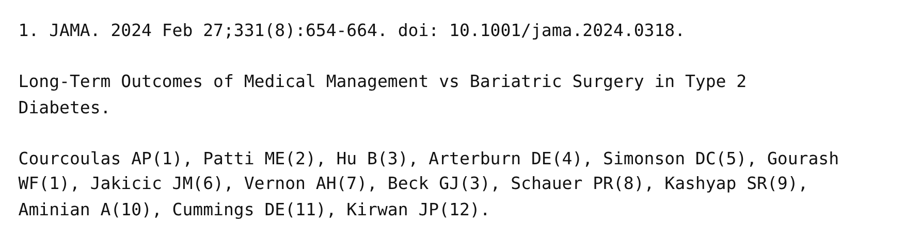
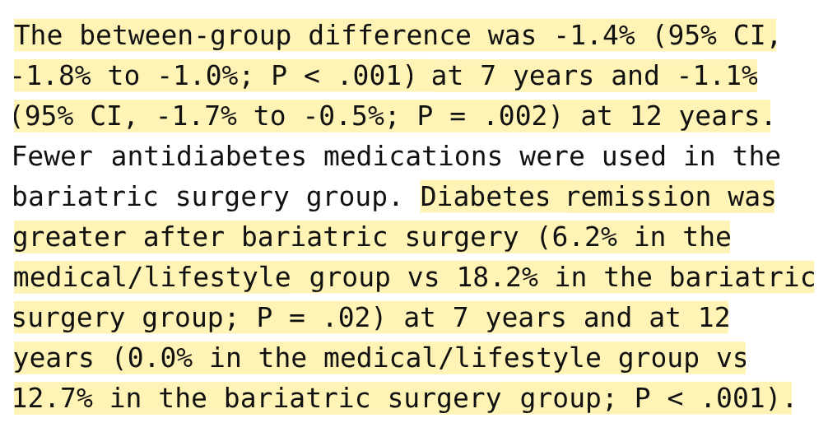
1 · INDICAÇÕES
A fonte: ARMMS-T2D — remissão do DM2 de 18,2% × 6,2% em 7 anos
TRADUÇÃO Diferença de HbA1c a favor da cirurgia de −1,4 ponto (7 anos) e −1,1 ponto (12 anos); remissão do DM2 18,2% × 6,2% aos 7 anos e 12,7% × 0,0% aos 12 anos (IMC médio 36,4; 4 ECRs unicêntricos agrupados, n = 262).
Fonte: Courcoulas et al., JAMA 2024 (ARMMS-T2D) [3] · print do resumo no PubMed, marca-texto acrescentado
sumário
9
Notes:
Esse é o resumo do ARMMS-T2D no PubMed, e eu repito o detalhe do desenho: são quatro ensaios unicêntricos agrupados, com seguimento observacional [3]. [clique 1] A diferença de HbA1c foi de menos 1,4 ponto aos sete anos e menos 1,1 aos doze, e a remissão foi de 18,2% contra 6,2%. [clique 2] A tradução está na faixa.
[Tempo acumulado alvo ao fim deste slide: ~5 min 40 s]

Slide 10
1 · INDICAÇÕES
O caminho errado: operar IMC 32 com hipertensão e dislipidemia, sem DM2
O QUE ACONTECE
CAMINHO ERRADO
No Brasil, fica fora da Resolução CFM 2.429/2025 [25]
“Mulher de 35 anos, IMC 32, HAS e dislipidemia, sem DM2: indicar sleeve, porque a ASMBS/IFSO aceita uma comorbidade.”
HAS e dislipidemia isoladas não estão na lista da classe I [25]
Expõe a anemia, fratura e eventos GI de longo prazo [3]
POR QUE ERRA
A ASMBS/IFSO recomenda operar IMC 30–34,9 com uma comorbidade (NE 2a, grau B) [2], mas o CFM só autoriza a classe I com DM2 ou uma condição da lista fechada [25]. Aqui vale a norma brasileira: tratamento clínico.
Mensagem Diretriz internacional não autoriza o que a norma brasileira não permite.
Ref.: [2, 3, 25]
sumário
10
Notes:
Agora o caminho errado, que cai em prova. Mulher de 35 anos, IMC 32, hipertensa e dislipidêmica, sem diabetes, e alguém indica sleeve dizendo que a ASMBS/IFSO aceita uma comorbidade. [clique 1] O que acontece: no Brasil a indicação fica fora da resolução, porque hipertensão e dislipidemia isoladas não estão na lista [25], e a paciente leva os riscos de longo prazo [3]. [clique 2] Por que erra: a ASMBS/IFSO realmente recomenda [2], só que aqui vale a norma do CFM, e a conduta é tratamento clínico. [clique 3: mensagem]
[Tempo acumulado alvo ao fim deste slide: ~6 min 25 s]

Slide 11
2 · AS OPERAÇÕES NA MESA
A operação muda os hormônios do intestino, e a glicemia cai antes do peso
1
2
3
4
Estômago menor, trânsito novo
Glicemia cai antes do peso
Perda sustentada ≥ 15%
O mesmo eixo tem custo
SG e RYGB reduzem o estômago e mudam os hormônios enteroendócrinos [15].
Melhora no pós-operatório imediato: ajustar antidiabéticos cedo [10].
Melhora marcante da doença metabólica [1]; pouca perda associa-se a GLP-1 baixo [14].
Esvaziamento rápido → GLP-1 e insulina em excesso → hipoglicemia 1–3 h após a refeição [15].
Mensagem Por isso se chama cirurgia metabólica: o efeito começa antes da perda de peso.
Ref.: [1, 10, 14, 15]
sumário
11
Notes:
Por que operar o estômago trata diabetes? A sleeve e o bypass reduzem o estômago e mudam com força os hormônios enteroendócrinos [15]. [clique 1] Só que a glicemia melhora já no pós-operatório imediato, antes da perda de peso, e por isso o antidiabético tem de ser ajustado cedo [10]. [clique 2] Depois, a perda sustentada acima de 15% melhora de forma marcante a doença metabólica [1], e quem perde pouco tem resposta de GLP-1 mais baixa [14]. [clique 3] Aí vem o custo do mesmo eixo: esvaziamento rápido, excesso de GLP-1 e insulina, e hipoglicemia uma a três horas depois da refeição [15]. [clique 4: mensagem]
[Tempo acumulado alvo ao fim deste slide: ~7 min 15 s]

Slide 12
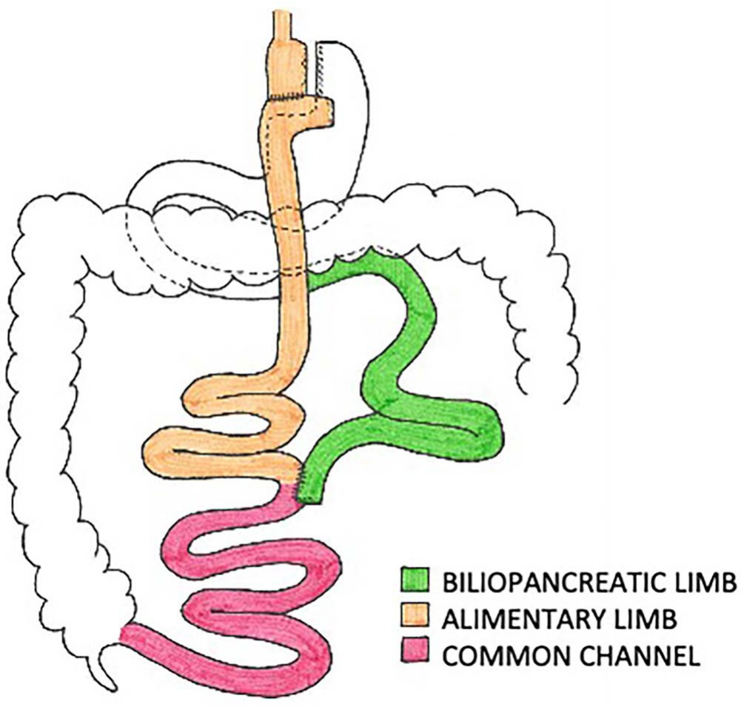
2 · AS OPERAÇÕES NA MESA
Na mesa: o bypass separa o alimento da bile até o canal comum
1
Bolsa gástrica pequena
2
Estômago excluso (contorno)
1
2
3
Alça alimentar (Roux): leva o alimento — 150 cm no YOMEGA [19]
3
4
4
Alça biliopancreática: bile e suco pancreático — 50 cm no YOMEGA [19]
5
6
5
Enteroenteroanastomose: o pé do Y
6
Canal comum: alimento encontra as secreções
Esquema em vista anterior, decúbito dorsal; cranial em cima; esquerda do paciente à direita. Desenho de relato de caso.
Mensagem Os mesentérios abertos para montar o Y são o terreno da hérnia interna [11].
Fonte: Piatto et al., 2026 · Fig. 1 · CC BY 4.0 · PMC13499698 · Ref.: [11, 15, 19]
sumário
12
Notes:
Na mesa, o bypass. O esquema está em vista anterior, paciente em decúbito dorsal, cranial em cima e a esquerda do paciente à direita da tela. [clique 1] Em cima, a bolsa gástrica pequena, do tamanho de uma noz [15]. [clique 2] Ao lado, em contorno, o estômago excluso, que fica sem trânsito. [clique 3] A alça alimentar, em laranja, leva o alimento, 150 cm no YOMEGA [19]. [clique 4] A biliopancreática, em verde, leva bile e suco pancreático, 50 cm [19]. [clique 5] No pé do Y está a enteroenteroanastomose, e daí para baixo o canal comum. [clique 6] E guardem os mesentérios abertos: é onde nasce a hérnia interna [11].
[Tempo acumulado alvo ao fim deste slide: ~8 min 10 s]

Slide 13
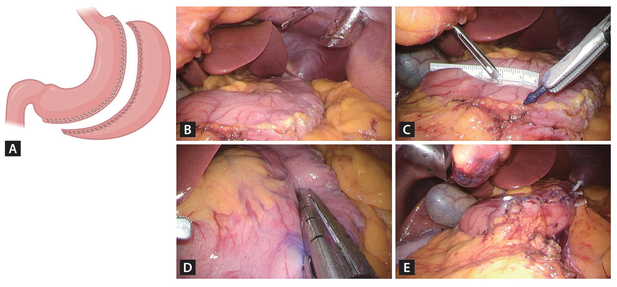
2 · AS OPERAÇÕES NA MESA
Na mesa: a sleeve resseca a grande curvatura do antro ao ângulo de His
1
Esquema: ~80% do estômago sai pela grande curvatura [15]
1
3
2
Liberação de toda a grande curvatura
2
3
Medida a partir do piloro (aqui, 5 cm)
4
5
4
Grampeamento sequencial do antro ao ângulo de His
A: esquema em vista anterior. B–E: laparoscopia em decúbito dorsal e proclive; fígado em cima; esquerda do paciente à direita.
5
Tubo gástrico pronto
Mensagem Sonda ≥ 40 Fr: menos fístula (OR 0,53); a distância do piloro não muda nada [13].
Fonte: Park & Jun, 2025 · Fig. 1 · CC BY-NC 4.0 · PMC11725483 · Ref.: [10, 13, 15]
sumário
13
Notes:
Agora a sleeve. [clique 1] No esquema, cerca de 80% do estômago sai ao longo da grande curvatura, e fica um tubo em continuidade com piloro e duodeno [15]. As fotos são laparoscópicas, decúbito dorsal em proclive, fígado em cima. [clique 2] O primeiro passo é liberar toda a grande curvatura. [clique 3] Aí se mede a partir do piloro; aqui foram 5 cm. [clique 4] O grampeamento vai em disparos sequenciais do antro até o ângulo de His, que é o ponto crítico da fístula. [clique 5] No fim, o tubo pronto. [clique 6] O dado técnico: sonda de 40 Fr ou mais reduz fístula, e a distância do piloro não muda fístula nem perda [13].
[Tempo acumulado alvo ao fim deste slide: ~9 min 5 s]

Slide 14
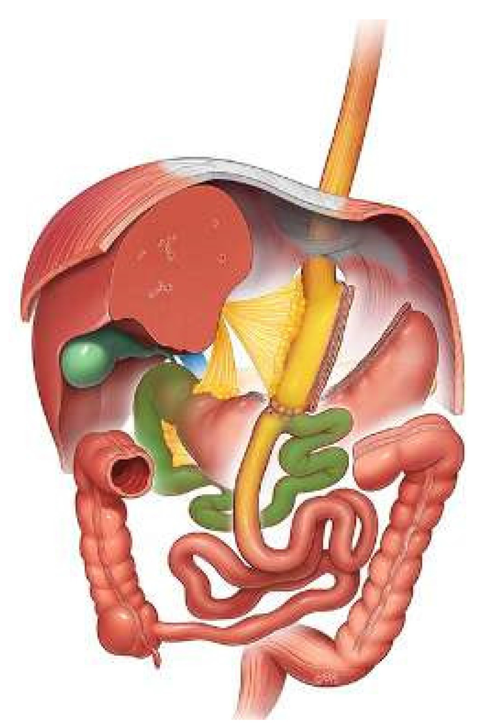
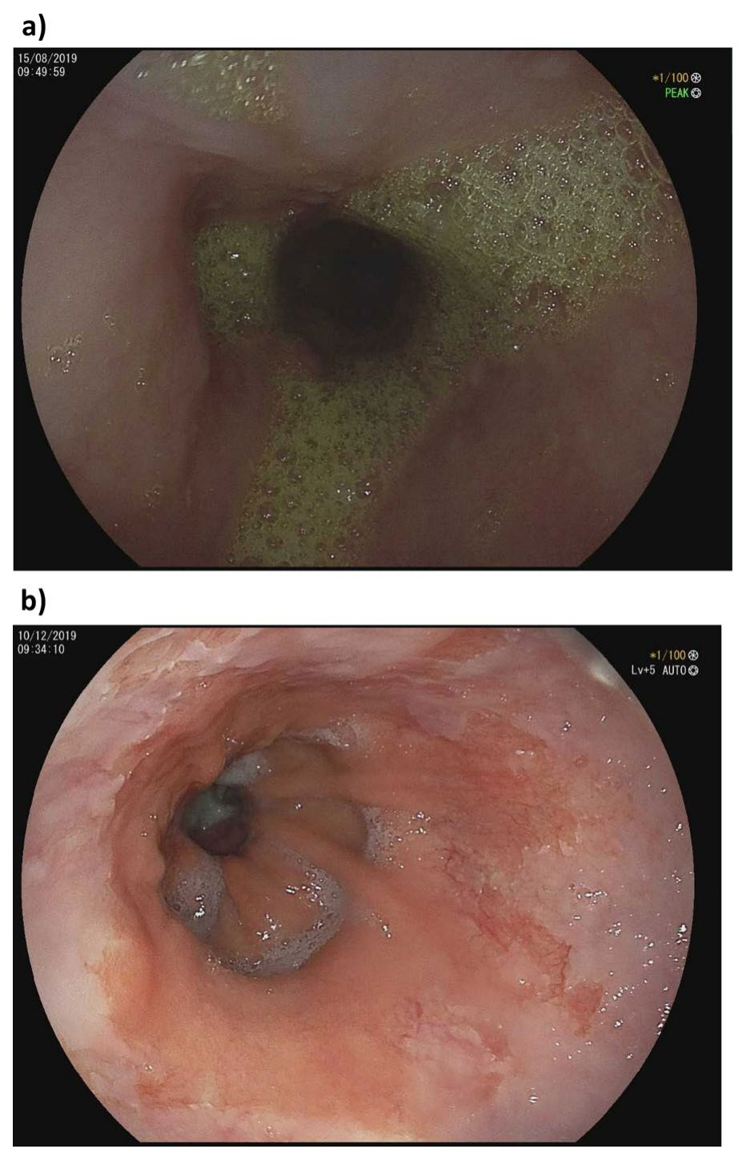
2 · AS OPERAÇÕES NA MESA
A OAGB usa uma anastomose só, mas deixa a bile subir para o esôfago
%EBMIL não inferior ao RYGB em 2 e 5 anos [19, 20]
DRGE clínica em 5 anos: 41% × 18% [20]
Alça BP ≥ 200 cm: risco de déficit proteico [22]
No Brasil: sobretudo revisional [25]
MENSAGEM
OAGB perde como o RYGB, mas refluxa mais e pesa no risco nutricional.
Esquerda: ilustração em vista anterior. Direita: endoscopia após OAGB (a: bile no esôfago; b: Barrett) — não é sleeve.
Fonte: Focquet, 2024 · Fig. 1 · CC BY 4.0 · PMC11363267; Lange et al., 2022 · Fig. 2 · CC BY 4.0 · PMC9284751 · Ref.: [19, 20, 22, 25]
sumário
14
Notes:
A terceira operação é a OAGB, o bypass de uma anastomose: bolsa longa, uma só gastrojejunostomia, e a alça biliopancreática fica antes dela, então a bile passa pela anastomose. [clique 1] Perde peso igual ao Y de Roux no YOMEGA, em dois e cinco anos [19, 20]. [clique 2] Só que refluxa mais: 41% contra 18% de refluxo clínico em cinco anos [20]. À direita, uma endoscopia depois de OAGB, com bile no esôfago e depois Barrett; reparem que é OAGB, não sleeve. [clique 3] E com alça de 200 cm ou mais cresce o déficit proteico [22]. [clique 4] No Brasil, ela fica sobretudo para revisional [25]. [clique 5: mensagem]
[Tempo acumulado alvo ao fim deste slide: ~9 min 55 s]

Slide 15
3 · SLEEVE × BYPASS
O bypass rende mais remissão do DM2 e menos esofagite; a sleeve, menos ferropenia
HbA1c ≤ 6% em 5 anos · STAMPEDE (%) [4]
%EWL em 10 anos: 43,5% SG × 50,7% RYGB [6]
Clínico
5%
Ferropenia em 10 anos: 14% SG × 41% RYGB [7]
Sleeve
23%
Fratura: risco menor após SG que após bypass [21]
Bypass
29%
Reoperação em 10 anos: 15,7% × 18,5% [6]
Esofagite em 10 anos · SLEEVEPASS (%) [6]
Sleeve
31%
Bypass
7%
MENSAGEM
Não há operação melhor em tudo: cada paciente troca um risco por outro.
Ref.: [4, 6, 7, 21]
sumário
15
Notes:
Sleeve contra bypass, em ensaios. [clique 1] Em cima, o STAMPEDE: HbA1c até 6% em cinco anos em 29% com bypass, 23% com sleeve e 5% no clínico [4]. Embaixo, o SLEEVEPASS em dez anos: esofagite em 31% depois da sleeve contra 7% depois do bypass [6]. [clique 2] Na perda de peso, o bypass também ganha: 50,7% contra 43,5% do excesso [6]. [clique 3] Só que o bypass cobra na nutrição: ferropenia em 41% contra 14% [7], e o risco de fratura é menor depois da sleeve [21]. [clique 4] E reoperação em dez anos é parecida, 15,7% contra 18,5% [6]. [clique 5: mensagem]
[Tempo acumulado alvo ao fim deste slide: ~10 min 50 s]

Slide 16
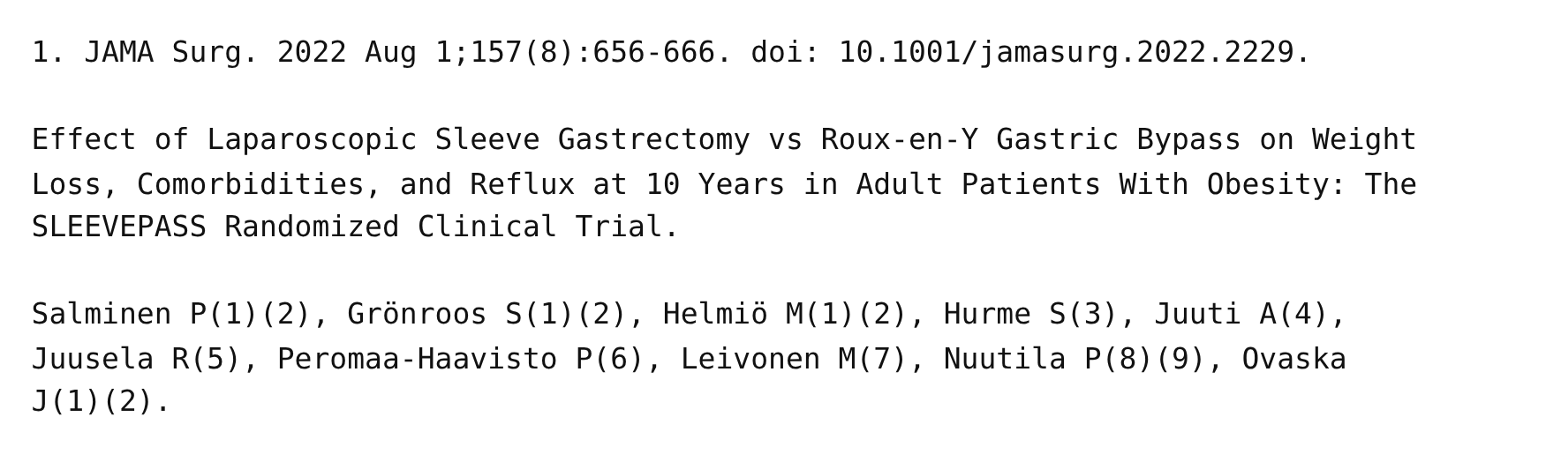
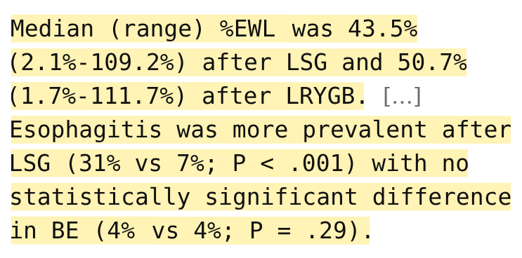
3 · SLEEVE × BYPASS
A fonte: SLEEVEPASS 10 anos — %EWL 43,5% × 50,7% e esofagite 31% × 7%
TRADUÇÃO Aos 10 anos, perda do excesso de peso mediana de 43,5% após a gastrectomia vertical e 50,7% após o bypass; esofagite mais frequente após a vertical (31% × 7%), sem diferença em esôfago de Barrett (4% × 4%).
Fonte: Salminen et al., JAMA Surg 2022 (SLEEVEPASS, 10 anos) [6] · print do resumo no PubMed, marca-texto acrescentado
sumário
16
Notes:
Esse é o resumo do SLEEVEPASS de dez anos no PubMed, o ensaio randomizado finlandês mais longo comparando as duas operações, com 240 pacientes [6]. [clique 1] Perda do excesso de peso de 43,5% contra 50,7%, e esofagite de 31% contra 7%, sem diferença no Barrett. [clique 2] A tradução está na faixa, e esses são os números que sustentam a segunda pergunta-bússola.
[Tempo acumulado alvo ao fim deste slide: ~11 min 10 s]

Slide 17
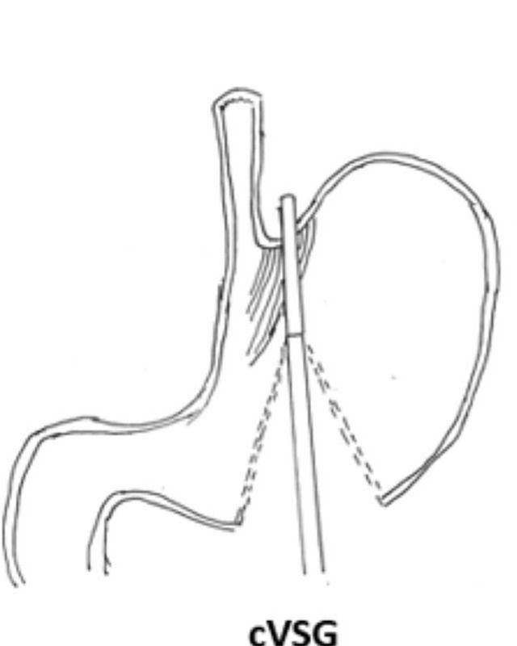
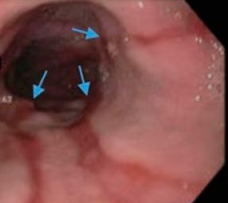
3 · SLEEVE × BYPASS
A sleeve corta junto ao ângulo de His, e a exposição ácida do esôfago sobe
Após SG: exposição ácida +2,1; DeMeester +8,6; EIE −2,8 mmHg [8]
Esofagite: RR 2,3 após SG × 0,4 após RYGB [8]
Grampos no ângulo de His
Barrett: 4% × 4% no ECR [6]; 11,6% nas séries com EDA [9]
Barrett sem sintoma: EDA de rastreio após SG [9]
MENSAGEM
Barrett diverge (4% × 11,6%): EDA de rastreio após sleeve.
Esquerda: desenho do estômago em vista anterior, grampeamento convencional. Direita: esofagite LA C após sleeve, endoscopia anterógrada.
Fonte: Nguyen et al., 2025 · Fig. 2 · CC BY 4.0 · PMC11906530; Masood et al., 2024 · Fig. 5 · CC BY 4.0 · PMC10932325 · Ref.: [6, 8, 9]
sumário
17
Notes:
Por que a sleeve piora o refluxo. [clique 1] No desenho, em vista anterior, de um protocolo experimental, a linha de grampos sobe até o ângulo de His e desfaz a anatomia que segura o refluxo. [clique 2] A metanálise mostra o efeito: depois da sleeve sobem o tempo de exposição ácida e o DeMeester, e cai a pressão do esfíncter; depois do bypass, os dois caem [8]. À direita, esofagite Los Angeles C depois de sleeve. [clique 3] No Barrett as fontes divergem: 4% em cada braço no ECR [6] e 11,6% nas séries com endoscopia [9]. [clique 4] E o Barrett não dá sintoma, então se rastreia com endoscopia [9]. [clique 5: mensagem]
[Tempo acumulado alvo ao fim deste slide: ~12 min]

Slide 18
3 · SLEEVE × BYPASS
Refluxo e DM2 pedem bypass; fragilidade e risco nutricional, sleeve
DRGE erosiva ou hérnia hiatal
Bypass em Y de Roux
Indicação feita: qual operação?
DM2 mal controlado ou NASH
Bypass (OAGB: alternativa)
Frágil, > 65 anos ou risco nutricional
Gastrectomia vertical
Mensagem Nossa paciente tem esofagite erosiva e DM2: bypass em Y de Roux.
Ref.: [5, 6, 7, 15, 22]
sumário
18
Notes:
Juntando tudo na máquina de decisão. Feita a indicação, a pergunta é qual operação. [clique 1] Primeiro galho: refluxo erosivo ou hérnia hiatal sintomática vai para o bypass, porque a sleeve piora o refluxo [5, 6]. [clique 2] Segundo galho: diabetes mal controlado, esteatohepatite ou necessidade de mais perda também vão para o bypass, com a OAGB como alternativa [15, 22]. [clique 3] Terceiro galho: alto risco cirúrgico, mais de 65 anos, adolescente ou risco nutricional vão para a sleeve [7, 22]. Com IMC acima de 50 e diabetes grave, o DS ou a SADI-S entram em centro experiente [22]. [clique 4] E a nossa paciente vai para o bypass.
[Tempo acumulado alvo ao fim deste slide: ~12 min 55 s]

Slide 19
3 · SLEEVE × BYPASS
O caminho errado: sleeve na nossa paciente com esofagite erosiva
O QUE ACONTECE
CAMINHO ERRADO
Refluxo piora em 31,8% após SG × 6,3% após RYGB [5]
“Esofagite erosiva e DM2: fazer sleeve, porque é mais simples e a perda de peso é parecida.”
Esofagite em 10 anos: 31% × 7% [6]
Barrett: 4% a 11,6% após SG [6, 9]
Refluxo refratário: conversão para RYGB [1, 2, 5]
POR QUE ERRA
A sleeve aumenta a exposição ácida e baixa a pressão do esfíncter; o bypass faz o contrário [8]. E no DM2 o bypass já seria o preferido [22].
Mensagem Esofagite erosiva é o veto prático à sleeve: escolha o bypass.
Ref.: [1, 2, 5, 6, 8, 9, 22]
sumário
19
Notes:
O caminho errado da escolha é fazer sleeve na nossa paciente, porque é mais simples e perde parecido. [clique 1] O que acontece: o refluxo piora em 31,8% contra 6,3% [5], a esofagite em dez anos fica em 31% contra 7% [6], o Barrett aparece em 4% a 11,6% [6, 9], e o refluxo refratário acaba em conversão para bypass [1, 2, 5], uma reoperação evitável. [clique 2] Por que erra: a sleeve aumenta a exposição ácida e o bypass diminui [8], e no diabetes o bypass já era o preferido [22]. [clique 3: mensagem]
[Tempo acumulado alvo ao fim deste slide: ~13 min 40 s]

Slide 20
SUMÁRIO
Sumário — onde estamos
1
Indicações
CONCLUÍDA
4
Perioperatório e complicações
2
As operações na mesa
CONCLUÍDA
5
Seguimento vitalício
3
Sleeve × bypass
CONCLUÍDA
6
Respostas
Mensagem Segunda metade: operar com segurança e seguir para sempre.
20
Notes:
Fechamos a primeira metade: quem operar, a anatomia das operações e a escolha entre sleeve e bypass, que já resolveu a operação da nossa paciente. Agora vem a segunda metade, que é a parte de quem está no centro cirúrgico e no ambulatório: o perioperatório e as complicações, o seguimento vitalício com suplementação e reganho, e no fim as respostas às quatro perguntas. [clique 1: Mensagem]
[Tempo acumulado alvo ao fim deste slide: ~13 min 55 s]

Slide 21
4 · PERIOPERATÓRIO E COMPLICAÇÕES
Medidas com número reduzem fístula, sangramento, trombose e hérnia interna
Alvo | Estratégia | Efeito medido
Fígado grande | LCD/VLCD por 2–4 semanas; parar de fumar ≥ 4 semanas | Menos volume hepático e complicações [10]
Fístula da SG (2,2%) | Sonda ≥ 40 Fr; sobressutura da linha | OR 0,53 [13]; RR 0,56 [12]
Sangramento | Sobressutura da linha de grampos | RR 0,51; +16 min [12]
Tromboembolismo | HBPM ou HNF em 24 h + compressão; IMC ≥ 40: enoxaparina 40 mg 12/12 h | > 80% dos eventos após a alta: estender no alto risco [10]
Hérnia interna | Fechar Petersen e a brecha da EEA | Reoperação 10,2% → 5,5% em 3 anos [11]
Sem benefício | Dreno e sonda nasogástrica de rotina | Não reduzem fístula: não usar [10]
Mensagem Úlcera marginal (RYGB 4,6%): IBP por ~3 meses; litíase: ursodiol 500–600 mg [10].
Ref.: [10, 11, 12, 13]
sumário
21
Notes:
Terceira pergunta: o que reduz complicação. Antes, dieta de baixa caloria por duas a quatro semanas, que encolhe o fígado, e parar de fumar quatro semanas antes [10]. [clique 1] Na sleeve a fístula fica em 2,2%: sonda de 40 Fr ou mais e sobressutura reduzem fístula, e a sobressutura corta o sangramento pela metade [12, 13]. [clique 2] A trombose: heparina em 24 horas e compressão; no IMC acima de 40, considerar enoxaparina 40 mg de 12 em 12 horas; e como mais de 80% dos eventos vêm depois da alta, estender no alto risco [10]. No bypass, fechar os defeitos [11]. [clique 3] Dreno e sonda não ajudam.
[Tempo acumulado alvo ao fim deste slide: ~14 min 55 s]

Slide 22
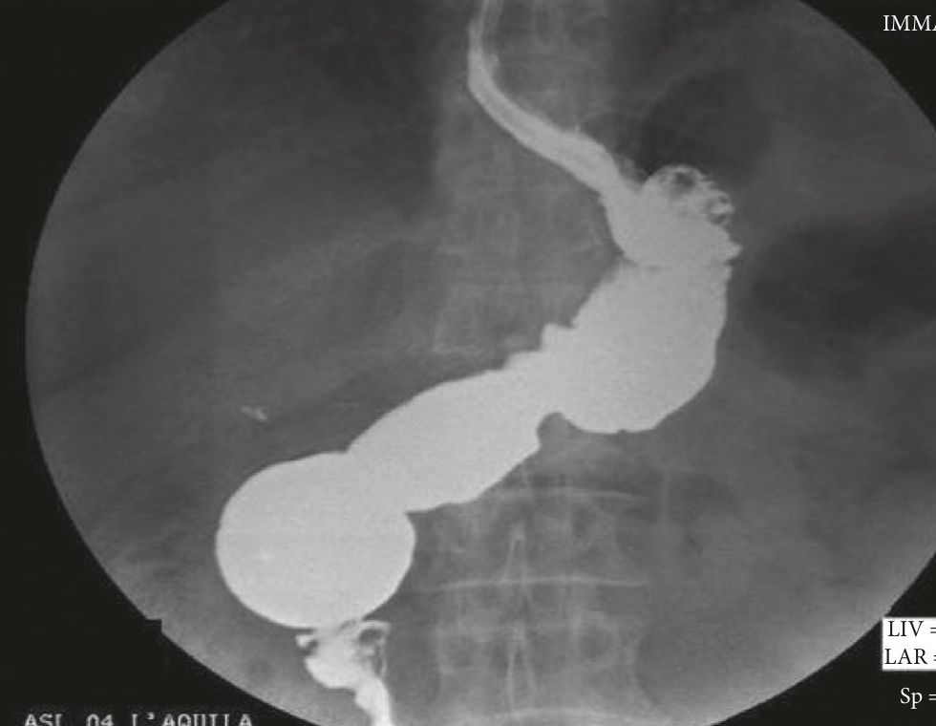
4 · PERIOPERATÓRIO E COMPLICAÇÕES
O exame: o contraste mostra a fístula da sleeve junto ao ângulo de His
FASE 1 DE 2 · 2º PO NORMAL
Esôfago
Tubo gástrico sem extravasamento
Radioscopia frontal (AP) com contraste hidrossolúvel; esquerda do paciente à direita.
Fonte: Lazzarin et al., 2020 · Fig. 1a · CC BY 4.0 · PMC7775182 · Ref.: [13]
sumário
22
Notes:
O exame que a gente pede quando suspeita de fístula é o trânsito com contraste hidrossolúvel. Imagem em incidência frontal, com a esquerda do paciente à direita da tela. Esse é um segundo pós-operatório normal: [clique 1] o esôfago desce, [clique 2] e o tubo gástrico enche até o duodeno sem nada fora da luz.
[Tempo acumulado alvo ao fim deste slide: ~15 min 30 s]

Slide 23
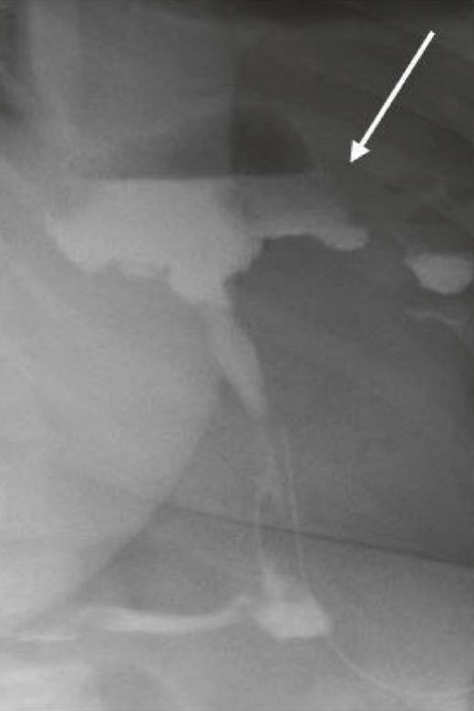
4 · PERIOPERATÓRIO E COMPLICAÇÕES
O exame: o contraste mostra a fístula da sleeve junto ao ângulo de His
FASE 2 DE 2 · 2º PO COM FÍSTULA
Contraste fora da luz junto ao ângulo de His
Radioscopia frontal (AP); esquerda do paciente à direita; outro paciente da mesma série.
Mensagem Fístula em 2,2% das sleeves; o sítio clássico é o ângulo de His [13].
Fonte: Lazzarin et al., 2020 · Fig. 1b · CC BY 4.0 · PMC7775182 · Ref.: [13]
sumário
23
Notes:
Agora outro paciente da mesma série, também no segundo dia de pós-operatório, na mesma incidência. [clique 1] Reparem no contraste saindo da luz bem no alto, junto à junção esofagogástrica, perto do ângulo de His. [clique 2] É o sítio clássico da fístula da sleeve, que acontece em 2,2% dos casos na metanálise de quase dez mil pacientes [13].
[Tempo acumulado alvo ao fim deste slide: ~15 min 55 s]

Slide 24
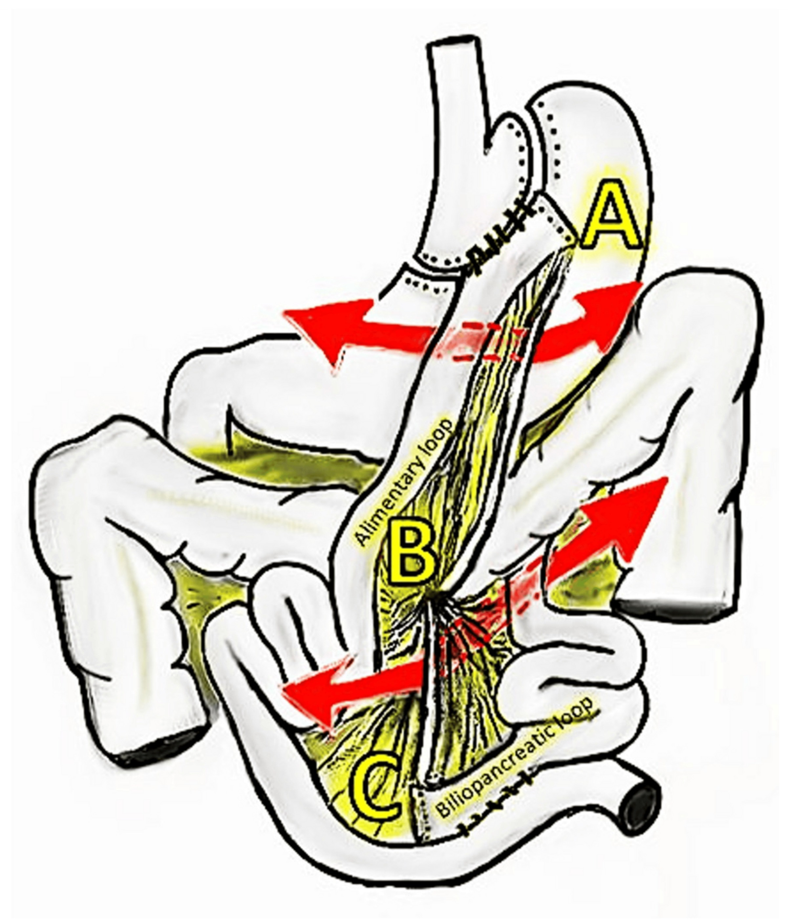
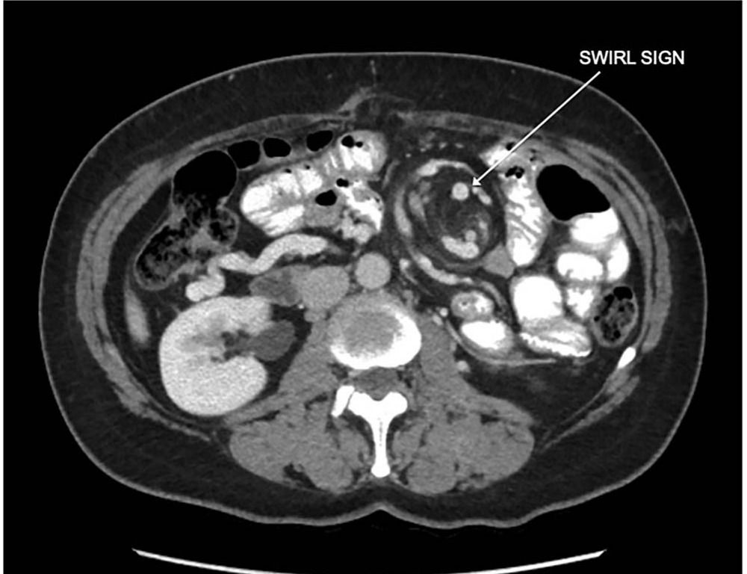
4 · PERIOPERATÓRIO E COMPLICAÇÕES
A hérnia interna passa por Petersen e vira redemoinho na TC
Petersen: entre o mesentério da alça alimentar e o mesocólon [11]
Fechar os dois defeitos: reoperação 10,2% → 5,5% (HR 0,56) [11]
Petersen (A–B)
Preço: complicação grave em 30 dias 4,3% × 2,8% (kinking) [11]
TC: vasos mesentéricos girando no próprio eixo
Brecha da EEA (B–C)
MENSAGEM
Fechar reduz, não zera: dor tardia após bypass pede investigação.
Esquerda: esquema, vista anterior, cólon rebatido para cima (RYGB antecólico). Direita: TC axial de caso atípico (reoperação após RYGB laparotômico).
Fonte: Moazenzadeh et al., 2026 · Fig. 1 · CC BY 4.0 · PMC13221693; Piatto et al., 2026 · Fig. 2 · CC BY 4.0 · PMC13499698 · Ref.: [11]
sumário
24
Notes:
A complicação da anatomia do bypass é a hérnia interna. O esquema, de um artigo sobre fechamento com cola, que não é a técnica padrão, está em vista anterior com o cólon rebatido para cima. [clique 1] O espaço de Petersen fica entre o mesentério da alça alimentar e o mesocólon [11]. [clique 2] A segunda brecha fica embaixo da enteroenteroanastomose. [clique 3] O ensaio sueco fechou as duas: a reoperação por obstrução caiu de 10,2% para 5,5% em três anos, só que a complicação grave precoce subiu, por acotovelamento [11]. [clique 4] À direita, o redemoinho na TC, de um caso atípico de reoperação. [clique 5: mensagem]
[Tempo acumulado alvo ao fim deste slide: ~16 min 45 s]

Slide 25
4 · PERIOPERATÓRIO E COMPLICAÇÕES
De volta à paciente: bypass sem intercorrência, até os vômitos da 4ª semana
Peri: VLCD com menos insulina, defeitos fechados, HBPM, sem dreno [10, 11]
CASO DIDÁTICO · RETORNO
INDICAÇÃO
Permitida, com endocrinologista [25, 26]
Não esperar: tiamina 200–300 mg/d VO + complexo B [16]
OPERAÇÃO
RYGB: esofagite + DM2 [5, 22]
Investigar os vômitos em paralelo
4ª SEMANA
Vômitos repetidos e ingestão pobre
Esperar a dosagem de tiamina para tratar?
MENSAGEM
Tiamina primeiro, exame depois [10, 16].
Ref.: [5, 10, 11, 16, 22, 25, 26]
sumário
25
Notes:
Voltando à nossa paciente. A indicação ficou dentro da norma, com o endocrinologista [25, 26], e por causa da esofagite e do diabetes ela fez bypass laparoscópico [5, 22]. Fez dieta de baixa caloria com redução da insulina, os defeitos foram fechados, heparina no pós e sem dreno [10, 11]. Na quarta semana ela vomita e come pouco. Espera a dosagem de tiamina? Não: tiamina oral de 200 a 300 mg com complexo B na hora [16], e investiga junto. [clique 1: Dados do caso] [clique 2: Pergunta do caso] [clique 3: Tópico 1] [clique 4: Tópico 2] [clique 5: Tópico 3] [clique 6: Mensagem]
[Tempo acumulado alvo ao fim deste slide: ~17 min 30 s]

Slide 26
5 · SEGUIMENTO VITALÍCIO
Suplementar para sempre; dosar aos 3, 6 e 12 meses e depois todo ano
Item | Dose após SG e RYGB [16] | Controle [16]
Polivitamínico + folato | Diário, para sempre; folato 400–800 µg | Hemograma, folato
Vitamina B12 | IM a cada 3 meses | B12
Vitamina D3 + cálcio | D3 2.000–4.000 UI; cálcio 1.200–1.500 mg, longe do ferro | 25OHD ≥ 75 nmol/L, cálcio, PTH
Ferro | Extra; 50–100 mg de ferro elementar se menstrua | Ferritina
Zinco e cobre | 15 mg e 2 mg | Zinco e cobre anuais
Calendário | — | 3, 6 e 12 meses; depois ao menos anual
Mensagem Peso e comorbidades a cada 6–12 meses [15]; após SG, EDA de rastreio de Barrett [9].
Ref.: [9, 15, 16]
sumário
26
Notes:
Quarta pergunta, o seguimento. A base é a diretriz britânica BOMSS [16]. Polivitamínico completo todo dia, para sempre, com folato. B12 intramuscular a cada três meses, porque o estoque dura uns dois anos e a falta aparece tarde. [clique 1] O osso e o ferro merecem atenção: vitamina D de 2 a 4 mil unidades, cálcio de 1.200 a 1.500 mg separado do ferro, e ferro extra em quem menstrua, como a nossa paciente. Zinco e cobre juntos. [clique 2] E o calendário: exames aos 3, 6 e 12 meses e depois ao menos uma vez por ano. [clique 3] Além do laboratório, peso a cada 6 a 12 meses [15] e endoscopia após sleeve [9].
[Tempo acumulado alvo ao fim deste slide: ~18 min 30 s]

Slide 27
5 · SEGUIMENTO VITALÍCIO
No reganho sem causa anatômica, o agonista de GLP-1 vem antes da revisional
Peso em 24 semanas · BARI-OPTIMISE, ECR (%) [14]
Resposta subótima: perda < 20%; reganho: > 30% ou piora da comorbidade [22]
Placebo
−0,54%
Causa anatômica primeiro: SG com DRGE → RYGB [1, 5]
Liraglutida
−8,82%
ADA: GLP-1 adjuvante ou alternativa à revisional [15]
Perda de peso em 1 ano · coorte, observacional (%) [27]
Revisional: Clavien-Dindo 3–4 em 0,9–26% [2]
Semaglutida
12,0%
Tirzepatida
17,2%
MENSAGEM
Tirzepatida após bariátrica: só dado observacional.
Ref.: [1, 2, 5, 14, 15, 22, 27]
sumário
27
Notes:
E o reganho. [clique 1] A IFSO chama de resposta subótima a perda abaixo de 20%, e de reganho mais de 30% ou a piora da comorbidade que motivou a cirurgia; o texto lido não explicita a base do percentual [22]. [clique 2] Primeiro se procura causa anatômica: na sleeve com refluxo, a saída é converter para bypass [1, 5]. [clique 3] Sem causa anatômica, o GLP-1: no BARI-OPTIMISE a liraglutida tirou 8,8% do peso contra 0,5% do placebo [14], e a ADA aceita como alternativa à revisional [15]. A tirzepatida perdeu mais que a semaglutida, mas numa coorte observacional [27]. [clique 4] A revisional tem complicação grave de até 26% [2]. [clique 5: mensagem]
[Tempo acumulado alvo ao fim deste slide: ~19 min 25 s]

Slide 28
5 · SEGUIMENTO VITALÍCIO
No 4º ano, reganho e HbA1c de 7,4%: tratar antes de reoperar
IFSO: piora da comorbidade-alvo = reganho [22]
CASO DIDÁTICO · DESFECHO
SEGUIMENTO
Suplementação e exames em dia [16]
Tratar: GLP-1 adjuvante (liraglutida −8 pontos × placebo) [14, 15]
4º ANO
Reganho; HbA1c de volta a 7,4%
ENDOSCOPIA
Sem causa anatômica
Revisional se causa anatômica ou falha: CD 3–4 até 26% [2]
Reoperar ou tratar?
MENSAGEM
Doença crônica: seguimento vitalício e tratamento em camadas.
Ref.: [2, 14, 15, 16, 22]
sumário
28
Notes:
O desfecho da nossa paciente. Ela seguiu a suplementação e os exames certinho [16]. No quarto ano, reganhou peso e a HbA1c voltou para 7,4%. Pela IFSO, a piora do diabetes, que foi o motivo da operação, já caracteriza reganho [22]. A endoscopia não mostrou causa anatômica. Então reoperar ou tratar? Tratar: GLP-1 como adjuvante, que no ensaio tirou oito pontos a mais que o placebo [14, 15], e a revisional fica para causa anatômica ou falha, porque complica em até 26% [2]. [clique 1: Dados do caso] [clique 2: Pergunta do caso] [clique 3: Tópico 1] [clique 4: Tópico 2] [clique 5: Tópico 3] [clique 6: Mensagem]
[Tempo acumulado alvo ao fim deste slide: ~20 min 5 s]

Slide 29
6 · RESPOSTAS
Pergunta 1: DM2 refratário indica; no Brasil, só dentro da lista do CFM
DM2 sem controle com tratamento clínico otimizado [1, 2]
1
PERGUNTA-BÚSSOLA
ADA grau A; ASMBS/IFSO NE 2a, grau B [2, 15]
Em adultos com IMC de 30–34,9 kg/m² e diabetes tipo 2 ou outra comorbidade relevante, quais critérios justificam indicar cirurgia metabólica?
No Brasil: DM2 ou lista fechada; equipe com endocrinologista [25, 26]
Melhor prognóstico: jovem, DM2 < 8 anos, sem insulina [15]
VEREDITO
DM2 refratário ao tratamento clínico, decidido pela equipe — e, no Brasil, só dentro da lista do CFM.
Ref.: [1, 2, 15, 25, 26]
sumário
29
Notes:
Respondendo a primeira pergunta. O critério central é o diabetes sem controle com tratamento clínico otimizado [1, 2]. A força é alta: grau A na ADA e nível 2a, grau B na ASMBS/IFSO [2, 15]. No Brasil, a classe I opera com diabetes ou com a lista fechada do CFM, e a equipe tem de ter endocrinologista [25, 26]. O prognóstico é melhor no mais jovem, com diabetes de menos de oito anos e sem insulina [15]. Então o veredito é esse. [clique 1: Tópico 1] [clique 2: Tópico 2] [clique 3: Tópico 3] [clique 4: Tópico 4] [clique 5: Veredito]
[Tempo acumulado alvo ao fim deste slide: ~20 min 50 s]

Slide 30
6 · RESPOSTAS
Pergunta 2: refluxo, diabetes e perda pedem bypass; risco nutricional pede sleeve
DRGE erosiva → bypass: piora 31,8% × 6,3% [5]
2
PERGUNTA-BÚSSOLA
DM2 → bypass: remissão 29% × 23% [4, 22]
Maior perda → bypass: %EWL 50,7% × 43,5% [6]
Como refluxo gastroesofágico, diabetes tipo 2, necessidade de perda ponderal e risco nutricional devem orientar a escolha entre gastrectomia vertical e bypass gástrico?
Frágil, > 65 anos, risco nutricional → sleeve [7, 22]
VEREDITO
Refluxo, diabetes e necessidade de perda puxam para o bypass; fragilidade e risco nutricional, para a sleeve.
Ref.: [4, 5, 6, 7, 22]
sumário
30
Notes:
A segunda pergunta. Refluxo erosivo vai para o bypass, porque a sleeve piora o refluxo em quase um terço [5]. Diabetes também, com mais remissão no bypass [4, 22]. Quem precisa perder mais ganha com o bypass em dez anos [6]. E o paciente frágil, idoso ou com risco nutricional vai para a sleeve, que dá menos ferropenia [7, 22]. É individualizar, mas com regra clara. [clique 1: Tópico 1] [clique 2: Tópico 2] [clique 3: Tópico 3] [clique 4: Tópico 4] [clique 5: Veredito]
[Tempo acumulado alvo ao fim deste slide: ~21 min 35 s]

Slide 31
6 · RESPOSTAS
Pergunta 3: técnica padronizada e profilaxia estendida reduzem as complicações
Fístula: sonda ≥ 40 Fr + sobressutura [12, 13]
3
PERGUNTA-BÚSSOLA
Sangramento: sobressutura, RR 0,51 [12]
TEV: HBPM em 24 h + compressão; estender no alto risco [10]
Quais estratégias perioperatórias reduzem vazamento, sangramento, tromboembolismo e complicações relacionadas à anatomia do procedimento?
Hérnia interna: fechar Petersen e a brecha da EEA [11]
VEREDITO
Sonda ≥ 40 Fr, sobressutura, defeitos fechados e HBPM estendida; dreno e sonda nasogástrica de rotina, não.
Ref.: [10, 11, 12, 13]
sumário
31
Notes:
A terceira pergunta. Fístula: sonda de 40 Fr ou mais e sobressutura da linha [12, 13]. Sangramento: a sobressutura reduz quase pela metade [12]. Trombose: heparina em 24 horas, compressão e profilaxia estendida no alto risco, porque o evento vem depois da alta [10]. Hérnia interna: fechar Petersen e a brecha da enteroenteroanastomose [11]. E dreno e sonda de rotina ficam de fora. [clique 1: Tópico 1] [clique 2: Tópico 2] [clique 3: Tópico 3] [clique 4: Tópico 4] [clique 5: Veredito]
[Tempo acumulado alvo ao fim deste slide: ~22 min 20 s]

Slide 32
6 · RESPOSTAS
Pergunta 4: suplementar, dosar e rastrear para sempre, e tratar o reganho em camadas
Polivitamínico, B12, D3, cálcio, ferro: para sempre [16]
4
PERGUNTA-BÚSSOLA
Exames 3–6–12 meses e anuais; peso a cada 6–12 meses [15, 16]
Como organizar o seguimento vitalício, incluindo suplementação, rastreio laboratorial, saúde óssea, reganho ponderal e cirurgia revisional?
Osso: fratura RR 1,41 — vitamina D, cálcio e PTH [16, 21]
Reganho: causa anatômica → revisional; sem causa → GLP-1 [2, 15]
VEREDITO
Seguimento vitalício em centro: suplementar, dosar, rastrear e tratar o reganho em camadas.
Ref.: [2, 15, 16, 21]
sumário
32
Notes:
E a quarta. Suplementação para sempre: polivitamínico, B12, vitamina D, cálcio e ferro [16]. Exames aos 3, 6 e 12 meses e depois anuais, e peso a cada 6 a 12 meses [15, 16]. O osso preocupa: fratura com risco relativo de 1,41 depois da cirurgia, então vitamina D, cálcio e PTH [16, 21]. E o reganho em camadas: com causa anatômica, revisional; sem causa, GLP-1 [2, 15]. [clique 1: Tópico 1] [clique 2: Tópico 2] [clique 3: Tópico 3] [clique 4: Tópico 4] [clique 5: Veredito]
[Tempo acumulado alvo ao fim deste slide: ~23 min 5 s]

Slide 33
FORJA · QUESTÃO 1
Forja 1 — a classe I no Brasil
Homem de 52 anos, IMC 32 kg/m², DM2 há 5 anos, HbA1c 9,0% apesar de metformina, iSGLT2 e insulina basal. Pela Resolução CFM 2.429/2025 (alterada pela 2.470/2026), a cirurgia metabólica:
A
Não pode ser indicada: exige IMC ≥ 35 kg/m²
B
Exige HbA1c ≥ 8% há 2 anos e idade < 65 anos
C
Só é permitida como OAGB
D
Pode ser indicada, com falha clínica definida pela equipe
E
Dispensa endocrinologista se houver nutricionista e psicólogo
Responda antes do clique: o que a norma brasileira permite?
Questão didática construída a partir das fontes citadas · Ref.: [1, 25, 26]
sumário
33
Notes:
Primeira questão da forja, para vocês responderem. Homem de 52 anos, IMC 32, diabetes há cinco anos com HbA1c de 9 apesar de metformina, glifozina e insulina basal, acompanhado pela endocrinologia. Segundo a resolução do CFM, a cirurgia metabólica... Leiam as cinco alternativas e pensem em qual a norma brasileira sustenta. Lembrem da lista da classe I e da equipe mínima. [clique 1: Alternativas, uma a uma]
[Tempo acumulado alvo ao fim deste slide: ~23 min 50 s]

Slide 34
FORJA · QUESTÃO 1
Forja 1 — a classe I no Brasil
Homem de 52 anos, IMC 32 kg/m², DM2 há 5 anos, HbA1c 9,0% apesar de metformina, iSGLT2 e insulina basal. Pela Resolução CFM 2.429/2025 (alterada pela 2.470/2026), a cirurgia metabólica:
A
Não pode ser indicada: exige IMC ≥ 35 kg/m²
B
Exige HbA1c ≥ 8% há 2 anos e idade < 65 anos
C
Só é permitida como OAGB
D
Pode ser indicada, com falha clínica definida pela equipe
E
Dispensa endocrinologista se houver nutricionista e psicólogo
GABARITO D · COMENTÁRIO
O DM2 está na lista do CFM para IMC 30–34,9, sem limiar de HbA1c, tempo ou idade; falha clínica por consenso da equipe [25]. IMC ≥ 35 é o critério do NIH 1991 [1]; OAGB é alternativa sobretudo revisional [25]; o endocrinologista entrou na equipe mínima em 2026 [26].
Questão didática construída a partir das fontes citadas · Ref.: [1, 25, 26]
sumário
34
Notes:
O pivô é o diabetes refratário com IMC 32. O diabetes está na lista do CFM para a classe I, sem corte de HbA1c, tempo ou idade, e a falha clínica é definida pela equipe [25], então é a letra D. IMC de 35 é o critério antigo do NIH [1], a OAGB é alternativa revisional [25], e desde 2026 o endocrinologista é obrigatório [26]. [clique 1: Comentário]
[Tempo acumulado alvo ao fim deste slide: ~24 min 25 s]

Slide 35
FORJA · QUESTÃO 2
Forja 2 — os defeitos mesentéricos
No bypass em Y de Roux laparoscópico, fechar os defeitos mesentéricos (espaço de Petersen e brecha sob a enteroenteroanastomose), segundo o ECR sueco multicêntrico:
A
Reduz reoperação por obstrução, com mais kinking precoce da anastomose
B
Não altera a incidência de hérnia interna
C
Elimina as complicações precoces da anastomose
D
Deve ser feito só no espaço de Petersen
E
Dispensa investigar dor abdominal tardia
Responda antes do clique: o que o ensaio sueco mostrou?
Questão didática construída a partir das fontes citadas · Ref.: [11]
sumário
35
Notes:
Segunda questão. Sobre fechar os defeitos mesentéricos no bypass, segundo o ensaio sueco, o que é correto? Reparem que a questão fala dos dois defeitos, Petersen e a brecha da enteroenteroanastomose. Pensem no benefício e no preço que a gente viu na seção quatro. [clique 1: Alternativas, uma a uma]
[Tempo acumulado alvo ao fim deste slide: ~25 min 10 s]

Slide 36
FORJA · QUESTÃO 2
Forja 2 — os defeitos mesentéricos
No bypass em Y de Roux laparoscópico, fechar os defeitos mesentéricos (espaço de Petersen e brecha sob a enteroenteroanastomose), segundo o ECR sueco multicêntrico:
A
Reduz reoperação por obstrução, com mais kinking precoce da anastomose
B
Não altera a incidência de hérnia interna
C
Elimina as complicações precoces da anastomose
D
Deve ser feito só no espaço de Petersen
E
Dispensa investigar dor abdominal tardia
GABARITO A · COMENTÁRIO
Fechar os dois defeitos reduziu a reoperação por obstrução de 10,2% para 5,5% em 3 anos (HR 0,56), mas a complicação grave em 30 dias subiu de 2,8% para 4,3%, sobretudo por kinking da EEA [11]. O risco cai, não zera.
Questão didática construída a partir das fontes citadas · Ref.: [11]
sumário
36
Notes:
Letra A. O ensaio fechou os dois defeitos, e a reoperação por obstrução caiu de 10,2% para 5,5% em três anos, risco relativo de 0,56 [11]. Só que a complicação grave precoce subiu de 2,8% para 4,3%, por acotovelamento da anastomose. Por isso não elimina complicação, não é só Petersen, e a dor tardia continua precisando de investigação. [clique 1: Comentário]
[Tempo acumulado alvo ao fim deste slide: ~25 min 45 s]

Slide 37
FORJA · QUESTÃO 3
Forja 3 — os vômitos da 3ª semana
Mulher de 41 anos, 3 semanas após gastrectomia vertical, com vômitos repetidos, ingestão oral pobre e parestesias; estável. A conduta imediata é:
A
Dosar tiamina e repor só se vier baixa
B
Soro glicosado e observar por 48 horas
C
Priorizar vitamina B12 intramuscular
D
Reoperar por estenose antes de repor
E
Tiamina já, sem esperar a dosagem; investigar em paralelo
Responda antes do clique: o que não pode esperar?
Questão didática construída a partir das fontes citadas · Ref.: [10, 16]
sumário
37
Notes:
Terceira questão, parecida com a nossa paciente, só que depois de sleeve. Mulher de 41 anos, três semanas de pós-operatório, vomitando, comendo pouco e com parestesia. Está estável. Qual a conduta imediata? Pensem no que tem estoque pequeno e se esgota em semanas, e no que tem estoque de anos. E pensem se faz sentido esperar um exame para tratar. [clique 1: Alternativas, uma a uma]
[Tempo acumulado alvo ao fim deste slide: ~26 min 30 s]

Slide 38
FORJA · QUESTÃO 3
Forja 3 — os vômitos da 3ª semana
Mulher de 41 anos, 3 semanas após gastrectomia vertical, com vômitos repetidos, ingestão oral pobre e parestesias; estável. A conduta imediata é:
A
Dosar tiamina e repor só se vier baixa
B
Soro glicosado e observar por 48 horas
C
Priorizar vitamina B12 intramuscular
D
Reoperar por estenose antes de repor
E
Tiamina já, sem esperar a dosagem; investigar em paralelo
GABARITO E · COMENTÁRIO
Tiamina tem estoque pequeno; perda rápida e vômitos nas primeiras semanas esgotam a reserva. A BOMSS manda tratar sem esperar o exame (200–300 mg/d VO + complexo B) [10, 16]. B12 tem estoque de ~2 anos [16]; a investigação anatômica corre em paralelo.
Questão didática construída a partir das fontes citadas · Ref.: [10, 16]
sumário
38
Notes:
Letra E. A tiamina tem estoque pequeno, e perda rápida com vômitos esgota a reserva nas primeiras semanas [10]. A BOMSS manda repor sem esperar a dosagem [16]. Soro glicosado sozinho não resolve o problema, a B12 tem estoque de uns dois anos e só falta tarde [16], e reoperar antes de repor inverte a prioridade. A investigação da causa dos vômitos corre junto, sem atrasar a tiamina. [clique 1: Comentário]
[Tempo acumulado alvo ao fim deste slide: ~27 min 5 s]

Slide 39
TABELA-MÃE
Tabela-mãe: gatilho → conduta
IMC 30–34,9 + DM2 refratário
Classe I só com HAS ou dislipidemia
Banda gástrica ou Scopinaro
DRGE erosiva
Bypass, não sleeve [5]
Indicar [2, 15, 25]
Clínico: fora da norma [25]
Não autorizados [25]
DM2 mal controlado ou NASH
Frágil ou risco nutricional
Confecção da sleeve
Bypass em Y de Roux
Sonda ≥ 40 Fr + sobressutura [12, 13]
Fechar os defeitos [11]
Preferir bypass [15, 22]
Sleeve [22]
Todo pós-operatório
Vômitos nas 1ªs semanas
Após sleeve, sem sintomas
Reganho sem causa anatômica
HBPM em 24 h [10]
Tiamina já [16]
EDA de rastreio [9]
GLP-1 primeiro [14, 15]
Mensagem Verde: conduta definida · âmbar: alerta · vinho: perigo · ameixa: individualizar.
Ref.: [2, 5, 9, 10, 11, 12, 13, 14, 15, 16, 22, 25]
sumário
39
Notes:
Essa é a tabela-mãe, o resumo para a prova e para a sala: de um lado o gatilho, do outro a conduta. A cor da borda é a classe: verde é conduta definida, âmbar é alerta, vinho é perigo e ameixa é individualizar. A primeira linha é a indicação e o Brasil, a segunda é a escolha e a técnica, e a terceira é o pós-operatório e o seguimento. Vale tirar foto desse slide. [clique 1: Linha 1 de cartões] [clique 2: Linha 2 de cartões] [clique 3: Linha 3 de cartões] [clique 4: Mensagem]
[Tempo acumulado alvo ao fim deste slide: ~28 min]

Slide 40
CONCLUSÕES
Cinco mensagens resumem a aula
1
Indicação: IMC 30–34,9 com DM2 refratário já é indicação; no Brasil, só dentro da lista do CFM [2, 25].
2
Escolha: refluxo e diabetes → bypass; fragilidade e risco nutricional → sleeve [5, 6, 22].
3
Técnica: sonda ≥ 40 Fr, sobressutura, defeitos fechados e HBPM estendida no alto risco [10, 11, 12, 13].
4
Seguimento: suplementação e exames para sempre; tiamina não espera exame [16].
5
Reganho: investigar a anatomia; GLP-1 antes da revisional [14, 15].
Mensagem Operar é o começo: a bariátrica trata uma doença crônica, com seguimento vitalício.
Ref.: [2, 5, 6, 10, 11, 12, 13, 14, 15, 16, 22, 25]
sumário
40
Notes:
Para fechar, cinco mensagens. Indicação: IMC de 30 a 34,9 com diabetes refratário já é indicação, e no Brasil só dentro da lista do CFM. Escolha: refluxo e diabetes vão para o bypass, fragilidade e risco nutricional para a sleeve. Técnica: sonda calibrosa, sobressutura, defeitos fechados e heparina estendida no alto risco. Seguimento: suplementação e exames para sempre, e tiamina não espera exame. Reganho: procurar a anatomia e usar GLP-1 antes de reoperar. Obrigada. [clique 1: Mensagem 1] [clique 2: Mensagem 2] [clique 3: Mensagem 3] [clique 4: Mensagem 4] [clique 5: Mensagem 5] [clique 6: Mensagem]
[Tempo acumulado alvo ao fim deste slide: ~28 min 45 s]

Slide 41
REFERÊNCIAS
Referências citadas (23)
1. Eisenberg D, et al. 2022 ASMBS and IFSO: indications for metabolic and bariatric surgery. Surg Obes Relat Dis. 2022;18(12):1345-56. doi:10.1016/j.soard.2022.08.013. Copublicado em Obes Surg. 2023;33(1):3-14.
2. De Luca M, et al. Scientific evidence for the updated guidelines on indications for metabolic and bariatric surgery (IFSO/ASMBS). Obes Surg. 2024;34(11):3963-4096. doi:10.1007/s11695-024-07370-7.
3. Courcoulas AP, et al. Long-term outcomes of medical management vs bariatric surgery in type 2 diabetes. JAMA. 2024;331(8):654-64. doi:10.1001/jama.2024.0318.
4. Schauer PR, et al. Bariatric surgery versus intensive medical therapy for diabetes — 5-year outcomes. N Engl J Med. 2017;376(7):641-51. doi:10.1056/NEJMoa1600869.
5. Peterli R, et al. Effect of laparoscopic sleeve gastrectomy vs laparoscopic Roux-en-Y gastric bypass on weight loss in patients with morbid obesity: the SM-BOSS randomized clinical trial. JAMA. 2018;319(3):255-65. doi:10.1001/jama.2017.20897.
6. Salminen P, et al. Effect of laparoscopic sleeve gastrectomy vs Roux-en-Y gastric bypass on weight loss, comorbidities, and reflux at 10 years in adult patients with obesity: the SLEEVEPASS randomized clinical trial. JAMA Surg. 2022;157(8):656-66. doi:10.1001/jamasurg.2022.2229.
7. Saarinen I, et al. Nutritional deficiencies after sleeve gastrectomy and Roux-en-Y gastric bypass at 10 years: secondary analysis of the SLEEVEPASS randomized clinical trial. Br J Surg. 2025;112(7):znaf132. doi:10.1093/bjs/znaf132.
8. Valentini DF, et al. Significant and distinct impacts of sleeve gastrectomy and Roux-en-Y gastric bypass on esophageal acid exposure, esophageal motility, and endoscopic findings: a systematic review and meta-analysis. J Gastrointest Surg. 2024;28(9):1546-57. doi:10.1016/j.gassur.2024.06.014.
9. Qumseya BJ, et al. Barrett's esophagus after sleeve gastrectomy: a systematic review and meta-analysis. Gastrointest Endosc. 2021;93(2):343-52.e2. doi:10.1016/j.gie.2020.08.008.
10. Stenberg E, et al. Guidelines for perioperative care in bariatric surgery: Enhanced Recovery After Surgery (ERAS) Society recommendations: a 2021 update. World J Surg. 2022;46(4):729-51. doi:10.1007/s00268-021-06394-9.
11. Stenberg E, et al. Closure of mesenteric defects in laparoscopic gastric bypass: a multicentre, randomised, parallel, open-label trial. Lancet. 2016;387(10026):1397-404. doi:10.1016/S0140-6736(15)01126-5.
12. Aiolfi A, et al. Staple line reinforcement during laparoscopic sleeve gastrectomy: systematic review and network meta-analysis of randomized controlled trials. Obes Surg. 2022;32(5):1466-78. doi:10.1007/s11695-022-05950-z.
13. Parikh M, Issa R, McCrillis A, Saunders JK, Ude-Welcome A, Gagner M. Surgical strategies that may decrease leak after laparoscopic sleeve gastrectomy: a systematic review and meta-analysis of 9991 cases. Ann Surg. 2013;257(2):231-7. doi:10.1097/SLA.0b013e31826cc714.
14. Mok J, et al. Safety and efficacy of liraglutide, 3.0 mg, once daily vs placebo in patients with poor weight loss following metabolic surgery: the BARI-OPTIMISE randomized clinical trial. JAMA Surg. 2023;158(10):1003-11. doi:10.1001/jamasurg.2023.2930.
15. American Diabetes Association Professional Practice Committee for Diabetes. 8. Obesity and weight management for the prevention and treatment of diabetes: Standards of Care in Diabetes—2026. Diabetes Care. 2026;49(Suppl 1):S166-82. doi:10.2337/dc26-S008.
16. O'Kane M, et al. British Obesity and Metabolic Surgery Society guidelines on perioperative and postoperative biochemical monitoring and micronutrient replacement for patients undergoing bariatric surgery — 2020 update. Obes Rev. 2020;21(11):e13087. doi:10.1111/obr.13087.
19. Robert M, et al. Efficacy and safety of one anastomosis gastric bypass versus Roux-en-Y gastric bypass for obesity (YOMEGA): a multicentre, randomised, open-label, non-inferiority trial. Lancet. 2019;393(10178):1299-309. doi:10.1016/S0140-6736(19)30475-1.
20. Robert M, et al. Efficacy and safety of one anastomosis gastric bypass versus Roux-en-Y gastric bypass at 5 years (YOMEGA): a prospective, open-label, non-inferiority, randomised extension study. Lancet Diabetes Endocrinol. 2024;12(4):267-76. doi:10.1016/S2213-8587(24)00035-4.
21. Zhang Q, Dong J, Zhou D, Liu F. Comparative risk of fracture for bariatric procedures in patients with obesity: a systematic review and Bayesian network meta-analysis. Int J Surg. 2020;75:13-23. doi:10.1016/j.ijsu.2020.01.018.
22. Salminen P, et al. IFSO consensus on definitions and clinical practice guidelines for obesity management — an international Delphi study. Obes Surg. 2024;34(1):30-42. doi:10.1007/s11695-023-06913-8.
25. Conselho Federal de Medicina. Resolução CFM nº 2.429, de 25 de abril de 2025. DOU 20 mai 2025. sistemas.cfm.org.br.
26. Conselho Federal de Medicina. Resolução CFM nº 2.470, de 18 de agosto de 2026. DOU 24 ago 2026. sistemas.cfm.org.br.
27. Gillikin A, et al. Weight loss and cardiovascular outcomes with incretin-based therapies after metabolic and bariatric surgery: a nationwide US cohort study. EClinicalMedicine. 2026;97:104033. doi:10.1016/j.eclinm.2026.104033.
Vancouver; numeração idêntica à dos slides e das notas.
sumário
41
Notes:
As referências estão em Vancouver, com a mesma numeração da aula. Nota: as referências da programação foram conferidas no PubMed em 09/11/2026 e estão corretas; o título de De Luca foi completado com (IFSO/ASMBS), e a diretriz de Eisenberg 2022 também foi publicada na Obes Surg 2023;33(1):3–14, de onde vem o print. Resolução CFM 2.429/2025 citada na versão consolidada com a 2.470/2026.
[Tempo acumulado alvo ao fim deste slide: ~28 min 55 s]

Slide 42
FONTES DAS FIGURAS
Fontes das figuras (10)
F1 — Piatto G, Zuin M, Palumbo R, et al. Bypassing the bypass: complex laparoscopic reparation of internal hernia after laparotomic Roux-en-Y gastric bypass. J Surg Case Rep. 2026;2026(8):rjag725. Fig. 1 (esquema de relato de caso; RYGB feito por laparotomia). CC BY 4.0. PMC13499698. doi:10.1093/jscr/rjag725
F2 — Park KB, Jun KH. Bariatric surgery for treatment of morbid obesity in adults. Korean J Intern Med. 2025;40(1):24-39. Fig. 1. CC BY-NC 4.0. PMC11725483. doi:10.3904/kjim.2024.219
F3 — Focquet M. The length of the biliopancreatic limb in one anastomosis gastric bypass. Front Surg. 2024;11:1248744. Fig. 1. CC BY 4.0. PMC11363267. doi:10.3389/fsurg.2024.1248744
F4 — Lange UG, Moulla Y, Mehdorn M, et al. Laparoscopic conversion of omega loop gastric bypass to Roux-en-Y gastric bypass for Barrett's esophagus: case report. BMC Surg. 2022;22:273. Fig. 2. CC BY 4.0. PMC9284751. doi:10.1186/s12893-022-01695-9
F5 — Nguyen NT, Gadde KM, Mittal RK. Flap valve-preserving vertical sleeve gastrectomy (INNOVATE-VSG): clinical trial study protocol. Obes Surg. 2025;35(3):1063-9. Fig. 2 (recorte do painel cVSG; a variante preservadora de válvula é experimental e não foi usada). CC BY 4.0. PMC11906530. doi:10.1007/s11695-025-07675-1
F6 — Masood M, Low DE, Deal SB, et al. Current management and treatment paradigms of gastroesophageal reflux disease following sleeve gastrectomy. J Clin Med. 2024;13(5):1246. Fig. 5 (recorte do painel esquerdo, sem as tarjas cinza do original). CC BY 4.0. PMC10932325. doi:10.3390/jcm13051246
F7 — Lazzarin G, Di Furia M, Romano L, et al. Endoscopic double-pigtail catheter (EDPC) internal drainage as first-line treatment of gastric leak: a case series during laparoscopic sleeve gastrectomy learning curve for morbid obesity. Minim Invasive Surg. 2020;2020:8250904. Fig. 1a (recorte do painel a). CC BY 4.0. PMC7775182. doi:10.1155/2020/8250904
F8 — Lazzarin G, Di Furia M, Romano L, et al. Endoscopic double-pigtail catheter (EDPC) internal drainage as first-line treatment of gastric leak: a case series during laparoscopic sleeve gastrectomy learning curve for morbid obesity. Minim Invasive Surg. 2020;2020:8250904. Fig. 1b (recorte do painel b). CC BY 4.0. PMC7775182. doi:10.1155/2020/8250904
F9 — Moazenzadeh H, Badessi G, Jaoui Y, et al. Mesenteric defects closure using N-hexyl-cyanoacrylate surgical glue during Roux-en-Y gastric bypass: a single-center observational study. Cureus. 2026;18(4):e108009. Fig. 1 (artigo sobre fechamento com cola, técnica não padrão; figura usada pela anatomia). CC BY 4.0. PMC13221693. doi:10.7759/cureus.108009
F10 — Piatto G, Zuin M, Palumbo R, et al. Bypassing the bypass: complex laparoscopic reparation of internal hernia after laparotomic Roux-en-Y gastric bypass. J Surg Case Rep. 2026;2026(8):rjag725. Fig. 2 (recorte sem a faixa do rodapé; caso de reoperação após RYGB laparotômico). CC BY 4.0. PMC13499698. doi:10.1093/jscr/rjag725
Figuras originais de artigos em acesso aberto, apenas recortadas e anotadas; nenhuma imagem gerada. CC BY-NC em uso educacional não comercial.
sumário
42
Notes:
E as fontes das figuras, todas originais de artigos em acesso aberto, só recortadas e com marcadores acrescentados; a figura da sleeve é CC BY-NC, em uso educacional não comercial. Contextos declarados: a endoscopia de Barrett é após OAGB, a TC do redemoinho é de reoperação após bypass aberto, e o esquema dos defeitos vem de um artigo sobre fechamento com cola, técnica que não é a padrão.
[Tempo acumulado alvo ao fim deste slide: ~29 min 5 s]

